Slide 1
Комментирование кода и генерация документации в PHP

Slide 2
Комментарии – важная часть PHP кода
Полными
Точными
Актуальным
PHPDoc (он же PHPDocumentor) — приложение(точнее скрипт) позволяющие генерировать документацию основанную на PHPDoc-комментариях.

Slide 3
Характеристики комментариев
Неактуальность
Избыточность
Неполнота
Недостоверность
Неочевидность

Slide 4
Так что, комментарии вообще не писать?
Писать, но нужно брать за них ответственность. Вот моменты, когда они необходимы:
Информативность
Намерения
Предупреждения
Усиление

Slide 5
Варианты размещения документации
ReadMe
В отдельной папке docs
Возле кода

Slide 6
phpDocumentor
Есть отдельный вид комментариев в PHP, который имеет свой устоявшийся стандарт — это докблоки (DocBlock)
DocBlock — это комбинация DocComment и помещенных в него описаний по стандарту PHPDoc
https://phpdoc.org/docs/latest/index.html

Slide 7
Правила
Комментарий должен находиться перед документируемым элементом (классом, функцией, переменной, константой)
Строка комментария должна начинаться с *
Блоки разделяются пустыми строками
Теги также могут находиться в описании объекта, такие теги заключаются в {} скобки и называются инлайн (inline) теги
Тег должен начинаться с @

Slide 8
Пример
<?php
/**
* Имя или краткое описание объекта
*
* Развернутое описание
* Здесь мы будеи использовать инлайн {@inlinetag} тег
*
* @имя_тега значение
* @return тип_данных
*/

Slide 9
Описание основных тегов
@access | @access [private | protected | public] | @access private
@author | @author [имя автора] [<email адрес>] | @author Coder UA
@category | @category [описание] | @category MyCategory
@copyright | @copyright [описание] | @copyright Copyright (c) 2014, Coder UA
@deprecated | @deprecated [<версия>] [<описание>] | @deprecated 1.0.0
@example | @example [путь] [<стартовая линия> [<количество строк>] ] [<описание>] | @example myExample.php
@final | @final | @final
@filesource | @filesource | @filesource
@global | @global [тип] [имя] [<описание>] | @global string $gStr глобальная строчная переменная

Slide 10
Описание основных тегов
@ignore | @ignore [<описание>] | @ignore @ignore описание почему мы игнорируем текущий элемент
@internal | @internal [описание] | @internal Этот комментарий не будет добавлен в документацию
@license | @license [<url>] [название] | @link http://кодер.укр/license.txt GNU Public License @link GPL
@link | normal @link [url] [<описание>] inline Больше информации об объекте ({@link http://кодер.укр/doc}) | @link http://кодер.укр/doc дополнительная документация
@method | @method [возвращаемый тип] [название]([[тип] [параметр]<, ...>]) [<описание>] | @method string getStr() @method setStr(integer $integer)
@name | @name [имя] | @name $globalVarName
@package | @package [уровень 1]\[уровень 2]\... | @package Yii\Documentation\API
@param | @param [тип] [имя] [<описание>] | @param integer $value @param integer $value описание переменной
@return | @return [тип] [<описание>] | @return integer количество строк. @return string|null строка после проверки.

Slide 11
Описание основных тегов
@see | @see [url | метод | переменная] [<описание>] | @see http://кодер.укр/doc Подробная документация
@since | @since [версия] [<описание>] | @since 1.0.2 Добавлен аргумент $b
@static | @static | @static
@subpackage | @subpackage [имя] | @subpackage Documentation\API
@todo | @todo [описание] | @todo исключить возможность вызова без авторизации
@throws | @throws [тип] [<описание>] | @throws InvalidArgumentException если элемент не массив
@uses | @uses [метод|переменная] [<опимание>] | @uses MyClass::$items для получения счетчика
@var | @var [тип] [имя] [<описание>] | @var string $value строка с данными
@version | @version [<вектор>] [<описание>] | @version 1.1

Slide 12
Преимущество
Код с комментариями
Подсказку IDE при использовании функций, методов и свойств, которые были прокомментированы с помощью docBlock
Автоматически сгенерированную документацию с помощью phpDocumentor

Slide 13
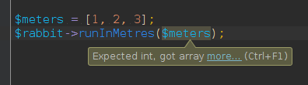
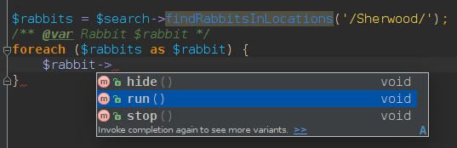
Удобство использования докблоков в IDE
/** @var Rabbit $rabbit */
foreach ($rabbits as $rabbit) {
$rabbit->doSomething();
}

Slide 14
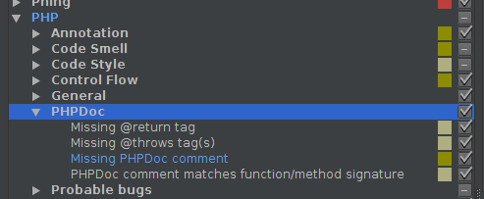
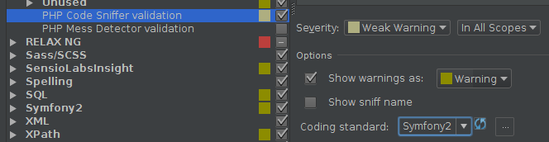
Как соблюдать стили комментирования

Slide 15
Генерация документации с помощью phpDocumentor
$ composer require --dev "phpdocumentor/phpdocumentor:2.*"
$ phpdoc -d src/

Slide 16
Спасибо за внимания

